Slide 1
Regionální výuka
Eduard Hofmann
a Tereza Češková
Jaro 2019

Slide 2
Člověk a jeho svět a zeměpisné učivo
Žáci se učí pozorovat a pojmenovávat věci, jevy a děje, jejich vzájemné vztahy a souvislosti; utváří se tak jejich prvotní ucelený obraz světa.
Poznávají sebe i své nejbližší okolí a postupně se seznamují s místně i časově vzdálenějšími osobami i jevy a se složitějšími ději.
Učí se vnímat lidi a vztahy mezi nimi, všímat si podstatných věcných stránek i krásy lidských výtvorů a přírodních jevů, soustředěně je pozorovat a přemýšlet o nich.
Na základě poznání sebe a svých potřeb a porozumění světu kolem sebe se žáci učí vnímat základní vztahy ve společnosti, porozumět soudobému způsobu života, jeho přednostem i problémům, chápat současnost jako výsledek minulosti a východisko do budoucnosti.
Při osvojování poznatků a dovedností ve vzdělávací oblasti Člověk a jeho svět se žáci učí vyjadřovat své myšlenky, poznatky a dojmy, reagovat na myšlenky, názory a podněty jiných.

Slide 3
pro pochopení vztahů a jevů (nejen ve vlastním okolí) je nutné naučit se ptát po souvislostech, ne jen po faktech

Slide 4
Základem pro geografické myšlení je umění kladení správných geografických otázek, které jsou, např.:
?

Slide 5
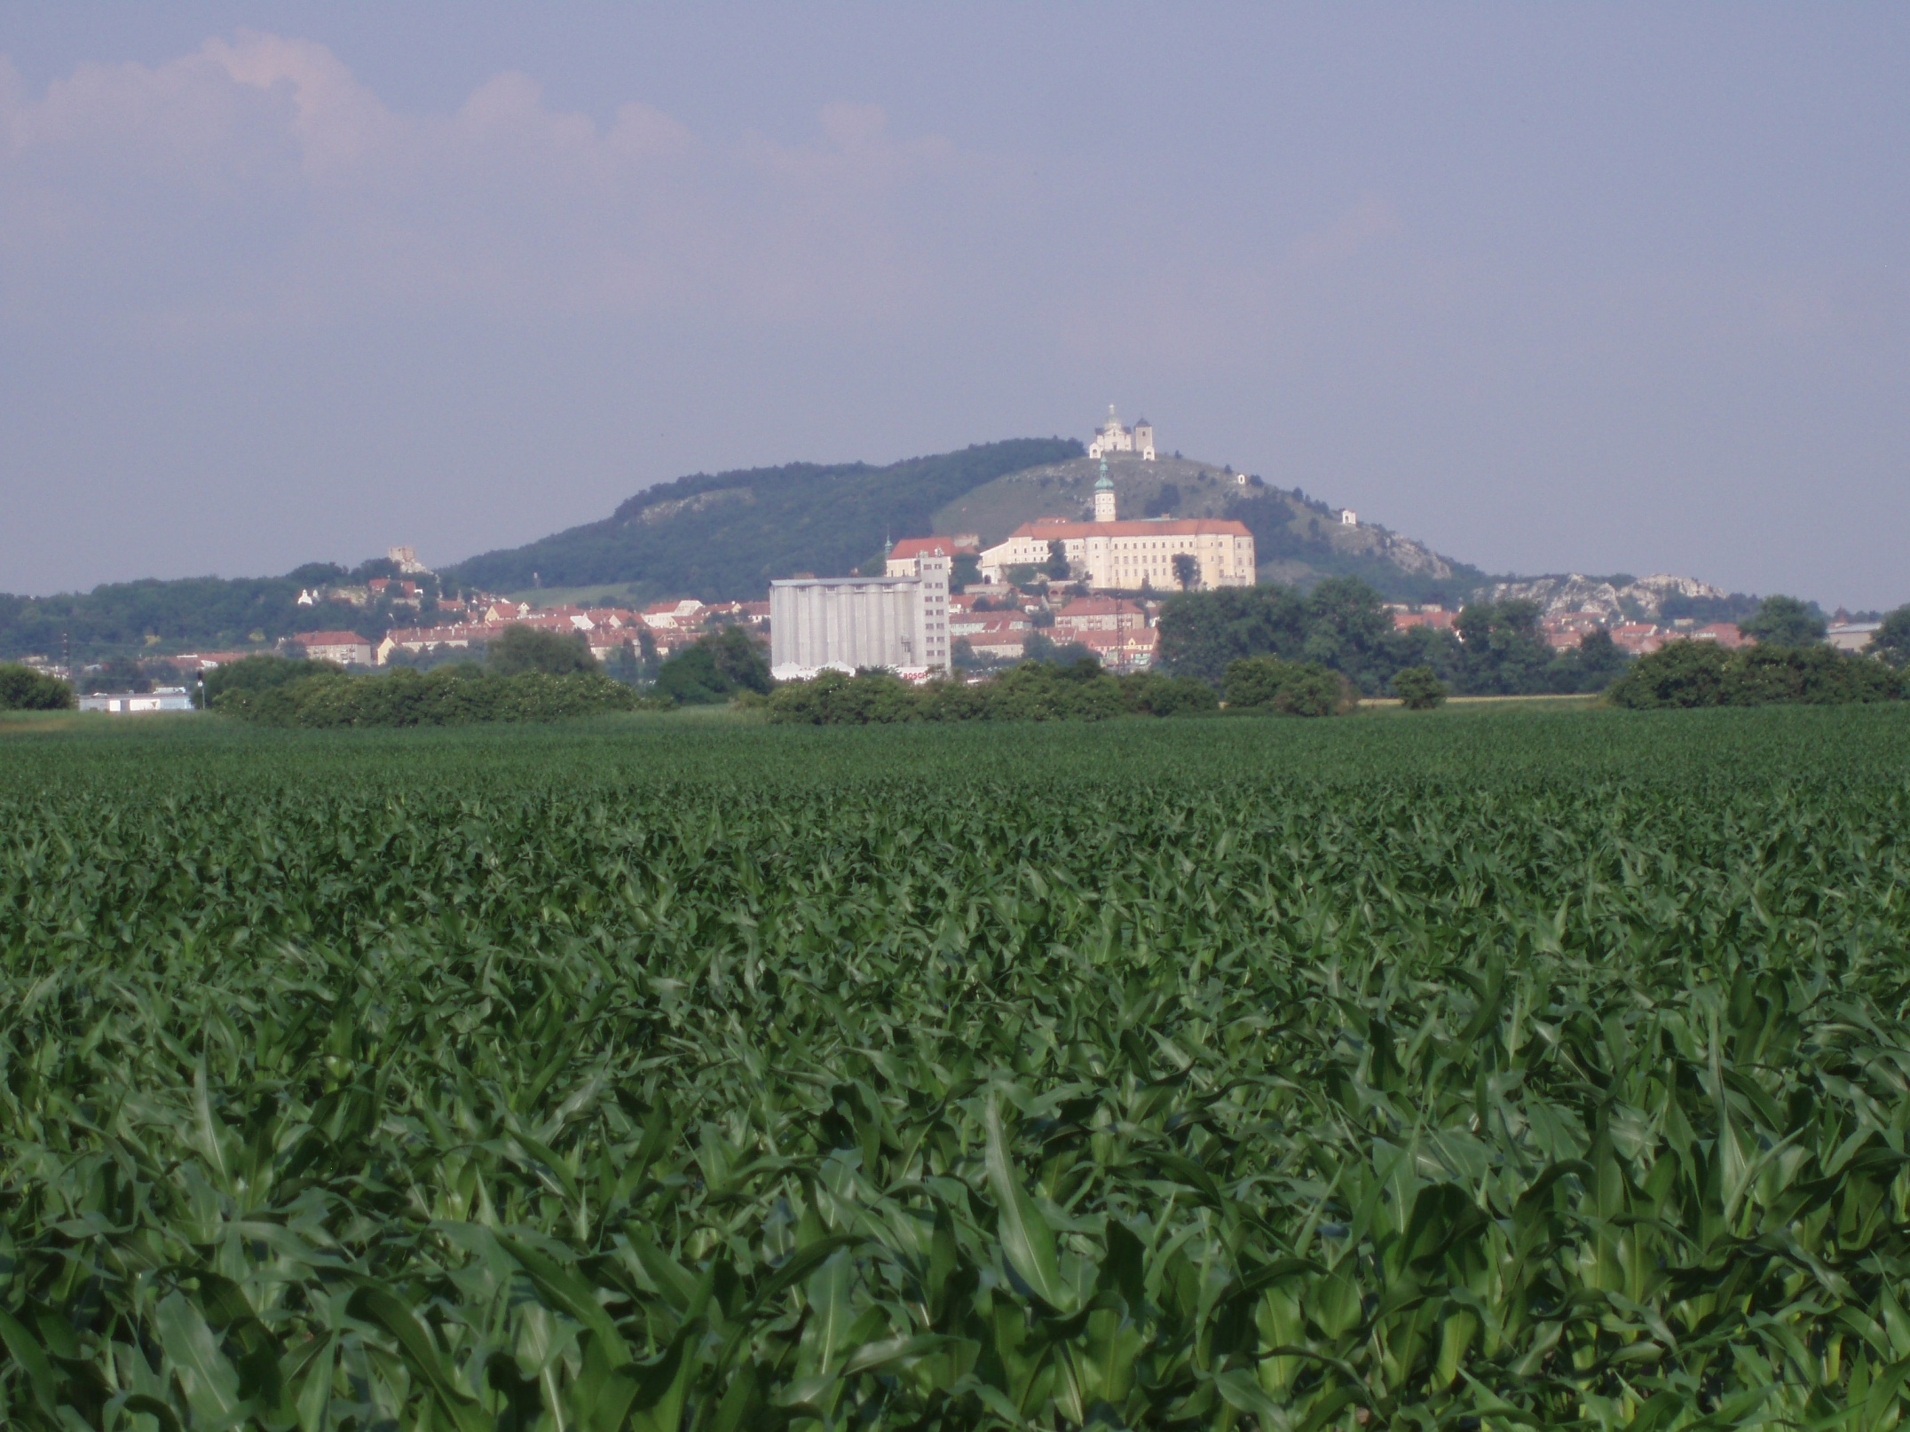

Slide 6
S
J

Slide 7
Co vidíte na fotografii? Zkuste ji popsat.
Co je to za místo? Jak to víš? Jaké znaky vidíš? Co je pro toto místo typické? Co zde mohou lidé dělat? Jak je toto místo spjaté s jinými místy? Čím se liší, nebo je naopak podobné místu, kde žiješ, a proč? Jak se mění a proč? Jaké by to bylo žít na tomto místě? Co se ti na tomto místě líbí?
  Udělej seznam toho, co nám daná fotografie sděluje.
  Udělej seznam toho, co nám fotografie nesděluje.
  O kterých věcech ze seznamu by ses chtěl dozvědět víc?
  Dokážeme se na tyto věci zeptat?

Slide 8
Základní geografické otázky se ptají po souvislostech.

Slide 9
Kde to je?
Jaké to je?
Proč je to tam?
Jak to vzniklo?
Jaký to má vliv?
Jak by to mělo být uzpůsobeno vzájemnému užitku člověka a přírody?

Slide 10
Zeptejte se na okolí budovy fakulty tak, abyste využil(a) základní geografické otázky.

Slide 11
Proč učit tímto způsobem?
Význam tvoření vlastních otázek u žáka:
žáci se ptají na věci, které je zajímají
otázky jsou kladeny způsobem, kterému rozumí
pokud se žáci ptají z vlastní iniciativy, jsou více motivováni na ně najít odpověď
žáci tvoří takové otázky, nad kterými se dospělí často nezamýšlí
otázky žáků nám poskytují propojení pro získávání dalších znalostí a porozumění
vypovídají o jejich současné úrovni znalostí
kladení otázek podporuje žáky v tom, aby se sami vzdělávali

Slide 12
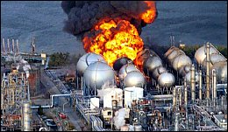
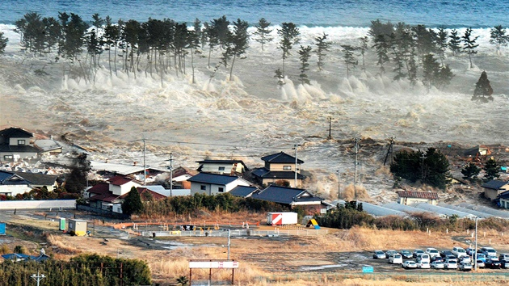

Slide 13
Kde na tyto otázky budeme hledat odpovědi?

Slide 14
Regionální princip
Společným jmenovatelem výuky na prvním stupni ZŠ je používání několika pedagogických principů např.
od blízkého k vzdálenému;
od konkrétního k abstraktnímu atd.
Všechny tyto principy spojuje tzv. regionální princip, což v praxi znamená používání místní krajiny pro vysvětlení abstraktních prvků a k objasnění jevů vzdálenějších.

Slide 15
Region
vedle pojmu krajina jde o ústřední geografický pojem
podřazené pojmy rajón, oblast, areál, územní obvod, ale i stát, kraj, okres, obec
region je spojitá, unikátní a charakteristická část území (krajiny), odlišující se od okolních regionů určitými zvláštnostmi, vlastnostmi, vývojem, funkcemi, strukturou atp.
typologie regionů – viz studijní text

Slide 16
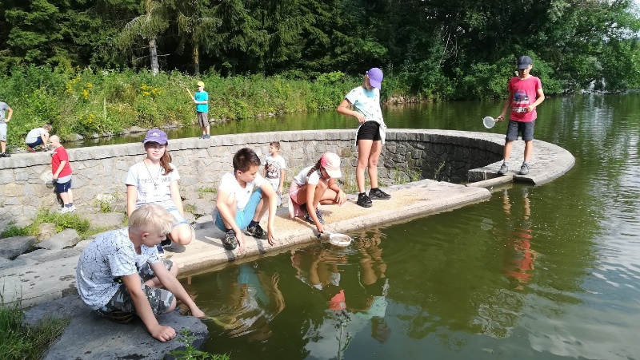
Místně zakotvené učení
založené na poznávání regionu školy
učí žáky všímat si vlastního okolí, chápat jeho vlastnosti, vztahy, souvislosti
vliv minulosti, současnost jako východisko pro budoucnost – udržitelnost
budování vztahu k vlastnímu regionu

Slide 17
Regionální učebnice
https://docplayer.cz/1396946-Regionalni-ucebnice-pro-2-9-tridy-zakladni-skoly-stredni-krkonose-a-podkrkonosi.html
https://www.chaloupky.cz/publikace-a-metodiky/
http://www.montanex.cz/product_detail.asp?c=1230&p=429450

Slide 18
VLASTIVĚDA MORAVSKÁ
Vzniká na základě vlastní práce s různými zdroji informací
Poloha, rozloha
Přírodní poměry
  Geologická stavba; 2.2 Reliéf; 2.3 Klimatické poměry; 2.4 Půdy; 2.5 Rostlinstvo a živočišstvo; 2.6 Ochrana přírody
Společenské poměry
  Historický vývoj; 3.2 Obyvatelstvo a sídla; 3.3 Hospodářství; 3.4 Školství a kultura; 3.5 Sport; 3.6 Rekreace a cestovní ruch; 3.7 Životní prostředí; 3.8 SWOT analýza obce – silné a slabé stránky

Slide 19
Regionální kabinet

Slide 20
všechny materiály, které si do Vašeho regionálního portfolia sbíráte, směřují k hlubšímu porozumění Vašemu okolí
podklady jsou využitelné i pro činnosti s žáky

Slide 21
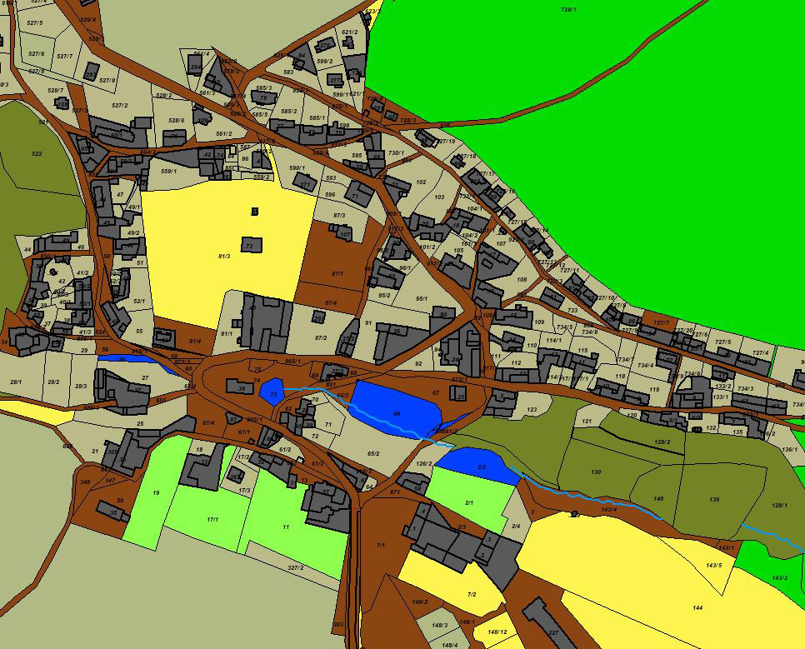
Katastrální mapa

Slide 22
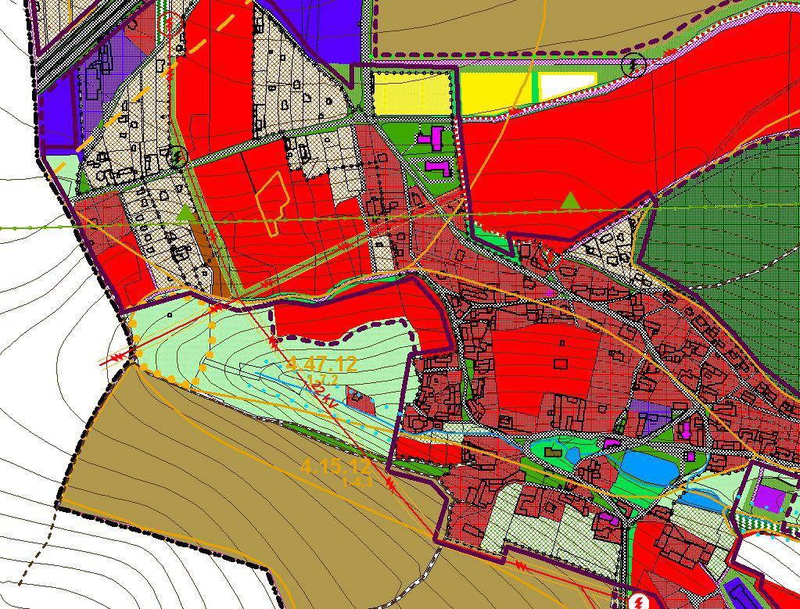
Územní plán

Slide 23
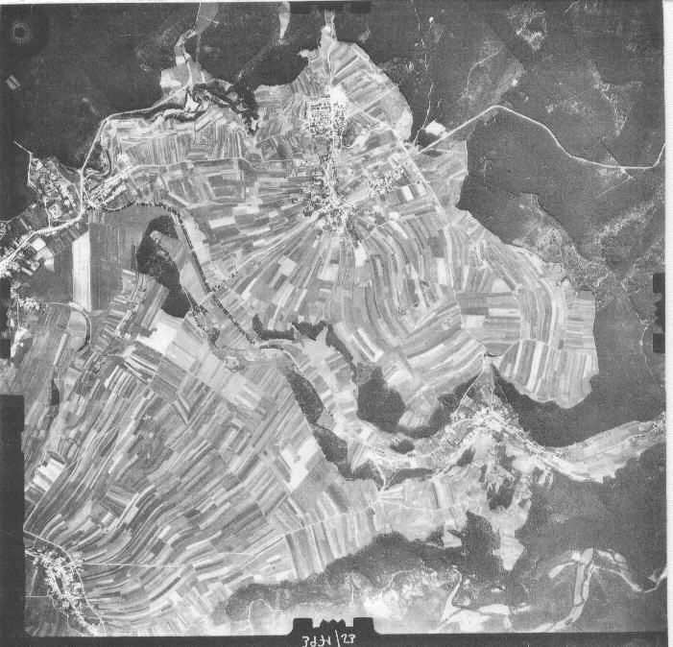

Slide 24
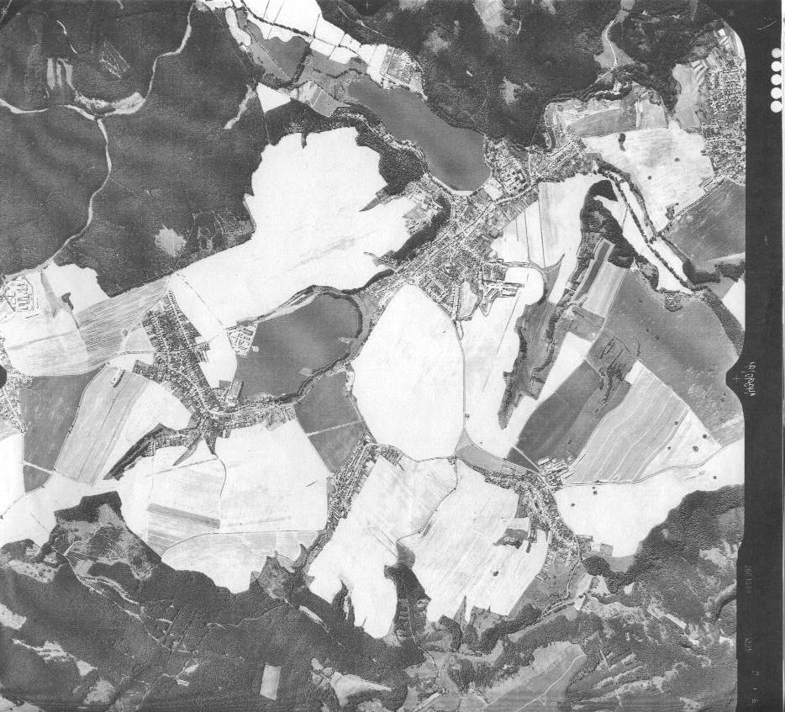
Popiš co vidíš na starém a na novém snímku okolí tvého bydliště a napiš, jaký je mezi nimi rozdíl.

Slide 25
Práce s ortofotomapou
Podívej se z výšky na svoji obec a ukaž:
pole, louku, rybník, hlavní silnici, popiš jednotlivé části obce atd.
Zkontroluj, jestli sis počínal správně.
Ukaž to samé na mapě a podívej se jak jsou tyto objekty a plochy vyznačeny. Nakresli si je na kartičky a popiš je.
...
Vymyslete, co dál.

Slide 26
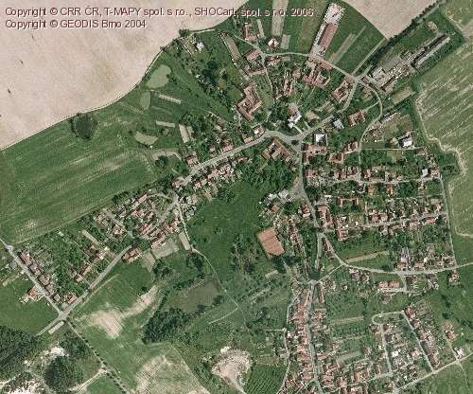

Slide 27
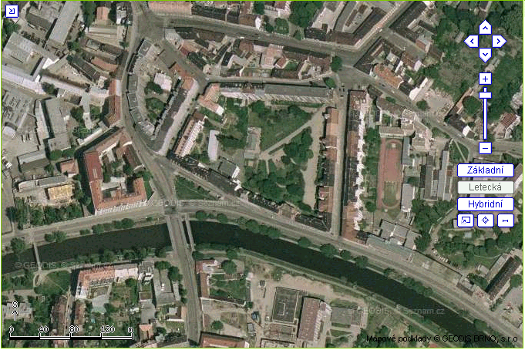
Letecká mapa PdF MU, Poříčí 7,9

Slide 28
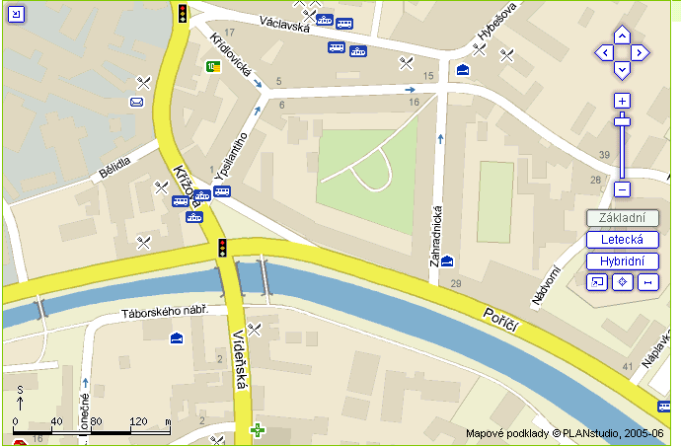
Plán města Brna - okolí PdF Poříčí 7,9

Slide 29
DVĚ MOŽNOSTI POSTUPU K VYUŽITÍ MÍSTA
OD GEOGRAFICKÉ CHARAKTERISTIKY – UVĚDOMUJEME SI, CO V OKOLNÍ KRAJINĚ FUNGUJE A JAK TO VYPADÁ - viz dále.
OD CÍLŮ VÝUKY – HLEDÁME VHODNÁ MÍSTA, NA KTERÝCH MŮŽEME NĚCO UKÁZAT, PŘIBLÍŽIT – PAK CÍLENĚ DOHLEDÁME JEJICH CHARAKTERISTIKU – např. charakter vodního toku, půdní odkryv, odkryv hornin, změna ve využití ploch – nová výstavba, kritický pohled na různé části obce a okolí…- viz např. krajinotvorné prvky)

Slide 30
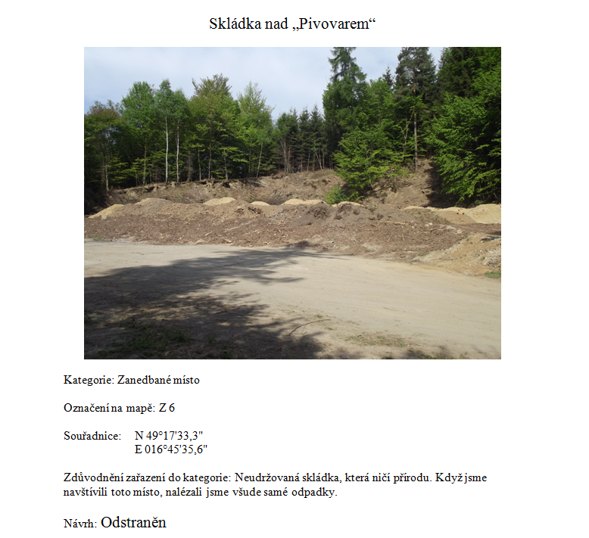

Slide 31
Vymyslete, v kterém (vlastivědném) učivu je možné využít (a)místně zakotveného učení a
(b) regionálního principu a připravte konkrétní návrhy, jak region školy do učiva zahrnout.

Slide 32
MÍSTO, KDE ŽIJEME
Očekávané výstupy - 1. období – žák:
- vyznačí v jednoduchém plánu místo svého bydliště a školy, cestu na určené místo a rozliší možná nebezpečí v nejbližším okolí
začlení svou obec (město) do příslušného kraje a obslužného centra ČR, pozoruje a popíše změny v nejbližším okolí, obci (městě)
- rozliší přírodní a umělé prvky v okolní krajině a vyjádří různými způsoby její estetické hodnoty a rozmanitost

Slide 33
Očekávané výstupy - 2. období – žák
- určí a vysvětlí polohu svého bydliště nebo pobytu vzhledem ke krajině a státu
- určí světové strany v přírodě i podle mapy, orientuje se podle nich a řídí se podle zásad bezpečného pohybu a pobytu v přírodě
- rozlišuje mezi náčrty, plány a základními typy map; vyhledává jednoduché údaje o přírodních podmínkách a sídlištích lidí na mapách naší republiky, Evropy a polokoulí
- vyhledá typické regionální zvláštnosti přírody, osídlení, hospodářství a kultury, jednoduchým způsobem posoudí jejich význam z hlediska přírodního, historického, politického, správního a vlastnického
- zprostředkuje ostatním zkušenosti, zážitky a zajímavosti z vlastních cest a porovná způsob života a přírodu v naší vlasti i v jiných zemích
- rozlišuje hlavní orgány státní moci a některé jejich zástupce, symboly našeho státu a jejich význam

Slide 34
Načrtněte (vyfoťte) typy krajiny, které se nachází v okolí školy (první projít a zakreslit společně, ostatní rozdělit lokality)
– porovnat, typické znaky, odlišnosti, funkce
– podívat se, jak tyto typy jsou zaznamenány v mapě
– Co by se stalo, kdyby bouře zničila most spojující…? Co vše by to ovlivnilo?

Slide 35
Vycházka – Místo, kde žiji
Úspěch této aktivity závisí na přípravě:
trasy a výběru míst, kde se zastaví
načasování (den, týden, rok)
zdrojů/vybavení
žáků (jejich a učitelovo očekávání od práce v terénu)
pomoci dospělých osob
komunikace s rodiči

Slide 36
Najděte polohu daného místa na mapě, vyznačte cestu, jak jste se tam dostali.
Každý žák vyplní arch s hodnocením daného místa.
Jaká místa jsme navštívili?
Proč jsme tam šli?
Všem se nám tato místa líbila? Co se nám na nich líbilo/nelíbilo?
Líbilo se ještě někomu to stejné místo? Ze stejného důvodu?
Proč se nám všem nelíbila stejná místa?
Čím nás určité místo přitahuje?
Která z navštívených míst by byla vhodným místem pro hraní si / užít si klid / venčení psa / četbu knihy / tancování / schovávanou / jízdu na skateboardu...

Slide 37
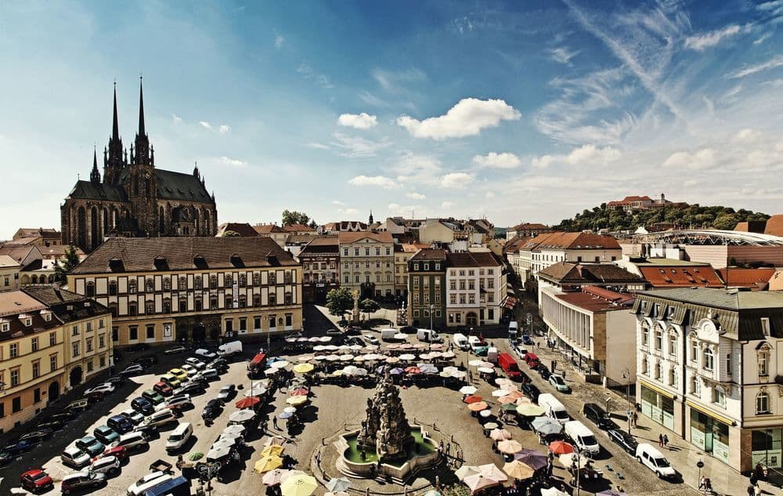
(1) Vymyslete základní geografické otázky vztahující se k danému obrázku.
(2) Vztáhněte obrázek k mapě a rozšiřte otázky i o práci s tematickými mapami.

